Slide 1
Nhiệt liệt chào mừng các thầy cô giáo về dự giờ
Môn : Âm nhạc – Lớp 4B
Giáo viên: Nguyễn Thị Tươi

Slide 2
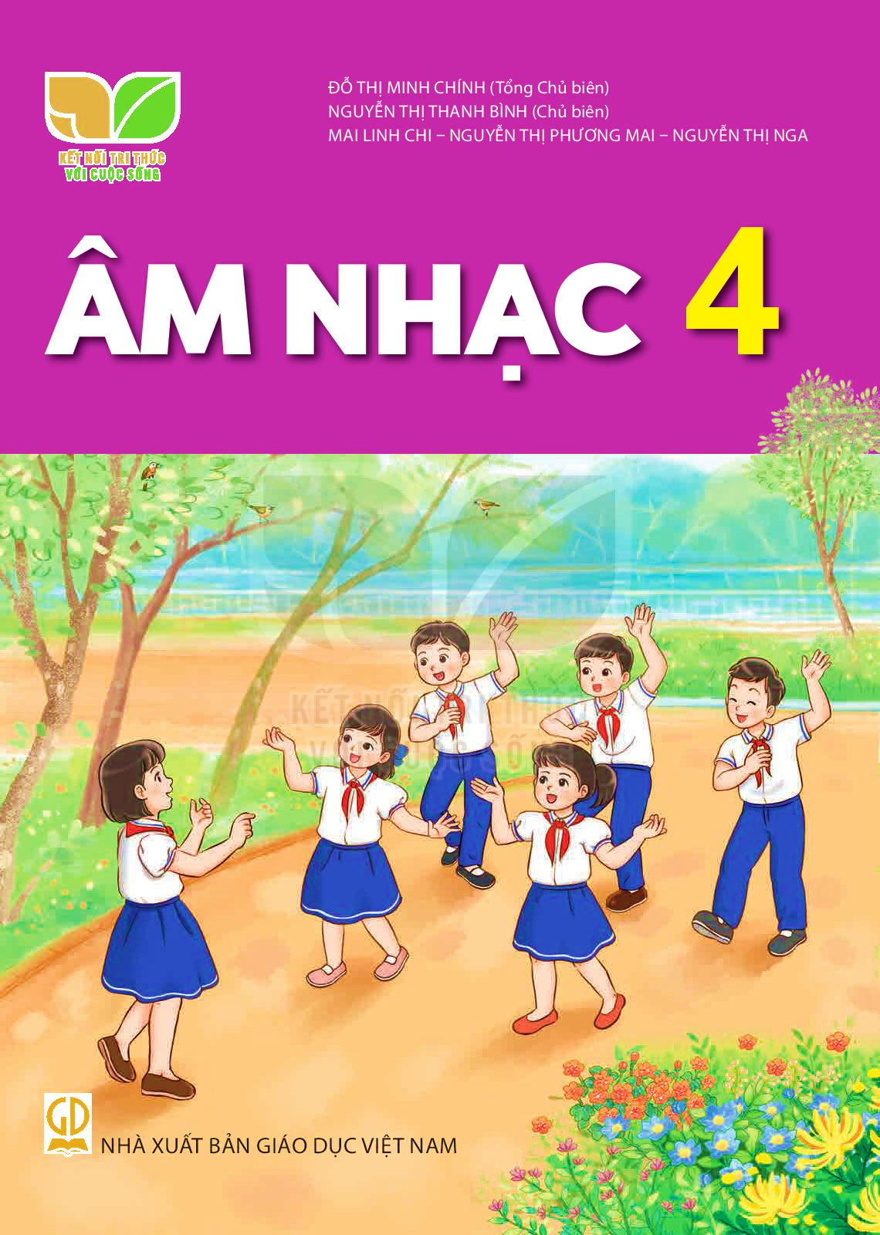


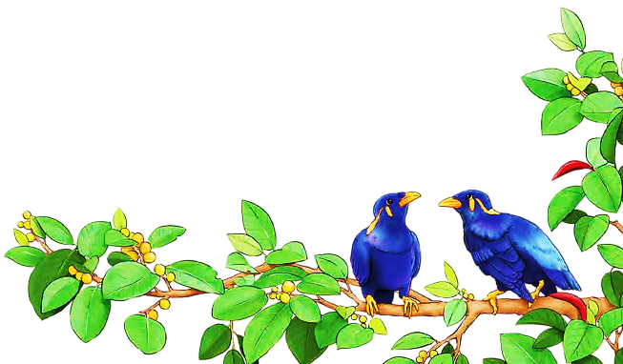
TIẾT 3

Slide 3


KHỞI
ĐỘNG

Slide 4

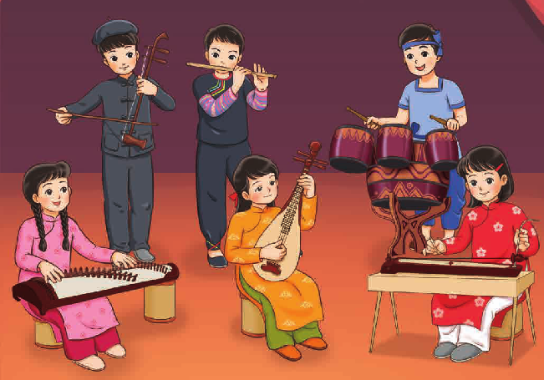
Trò chơi: “Thi tài hiểu biết về nhạc cụ dân tộc”

Slide 5


Slide 6



Slide 7


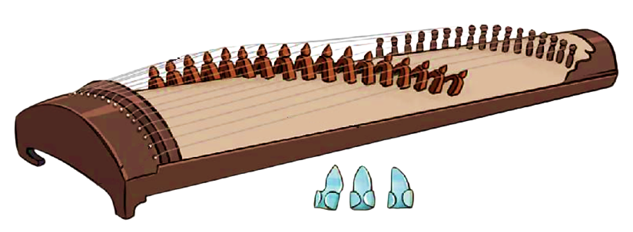
ÂM THANH

Slide 8
Thảo luận nhóm 4:
- Đàn tranh có hình dáng như thế nào?
- Đàn tranh gồm những bộ phận nào?
- Đàn có âm thanh như thế nào?
- Đàn tranh có thể được sử dụng với những hình thức biểu diễn nào?

Slide 9
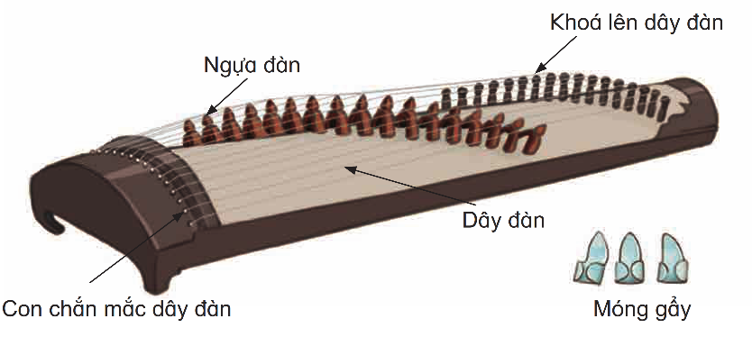

Slide 11
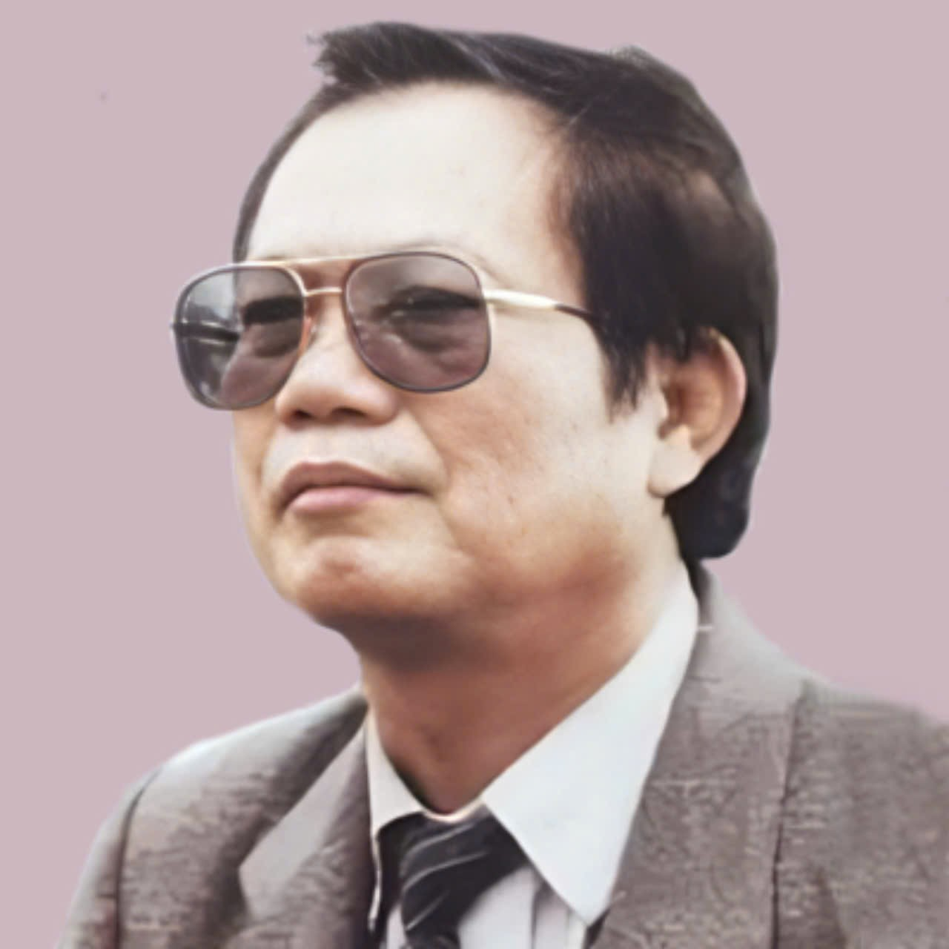

Slide 12
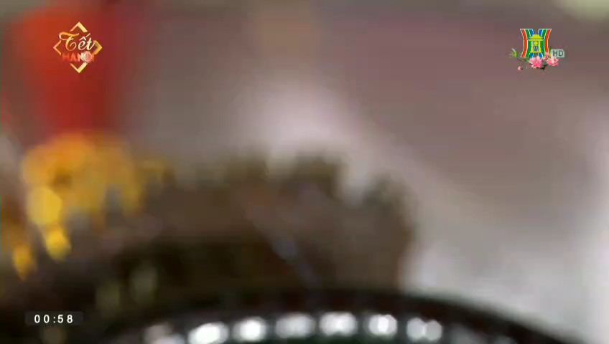

Slide 13



CÂU HỎI
Nêu cảm nhận của em về âm sắc của đàn tranh trong tác phẩm Xuân quê hương?

Slide 15
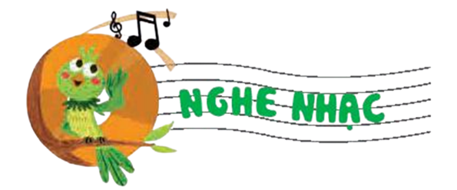
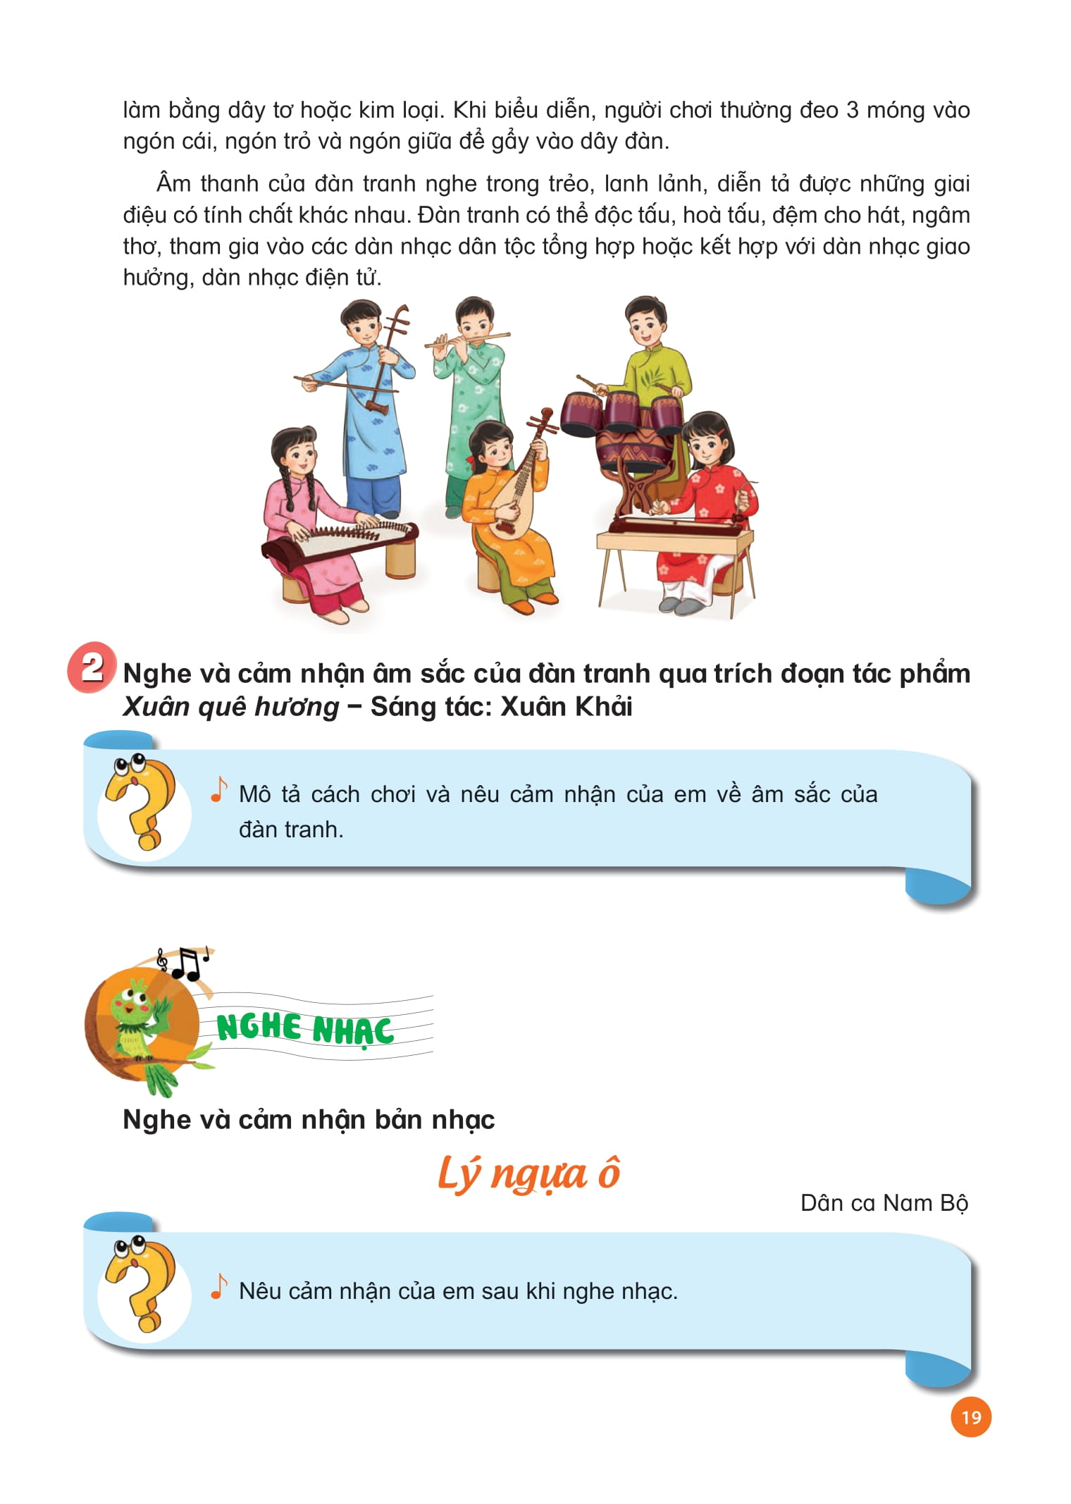

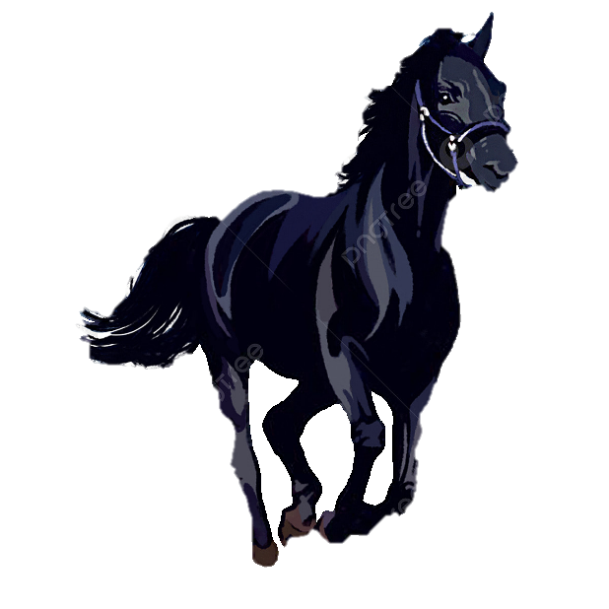

Slide 16
CÂU HỎI
+ Em có nhận ra nhạc cụ nào xuất hiện trong dàn nhạc?
+ Cảm nhận của em khi nghe bản hòa tấu Lí ngựa ô?

Slide 17
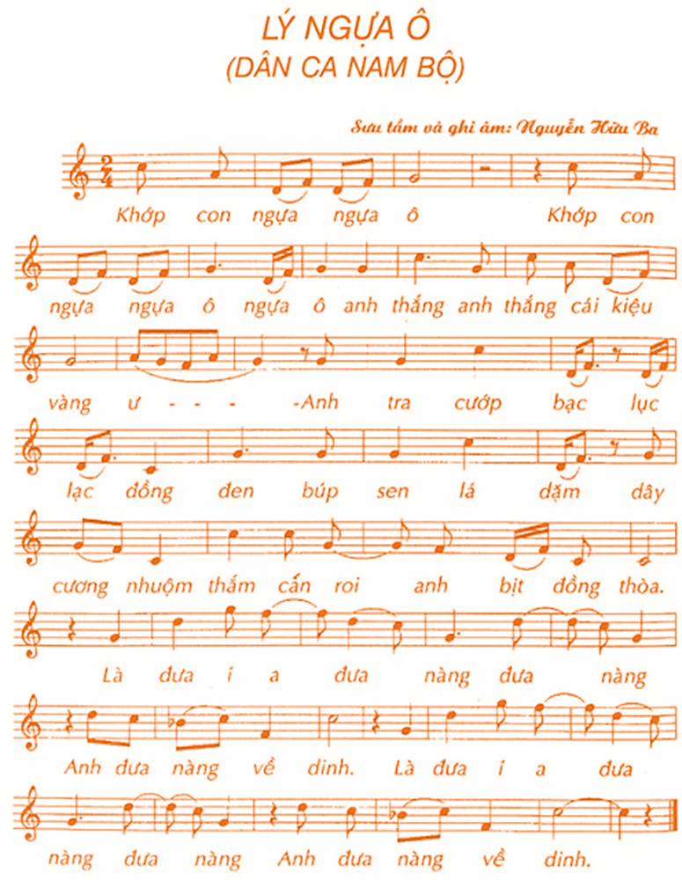
NHẠC NGHE

Slide 18
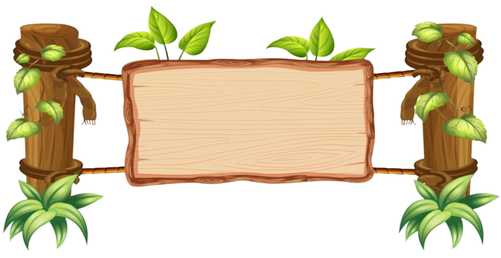
NGHE NHẠC
KẾT HỢP VẬN ĐỘNG

Slide 19


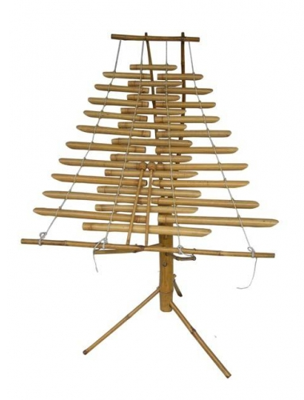
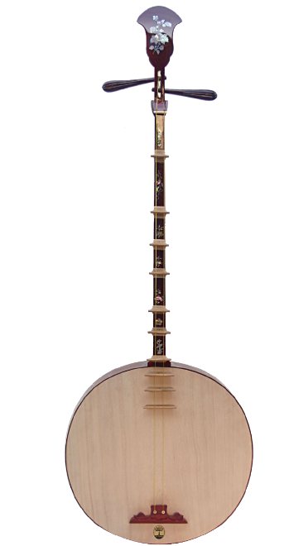
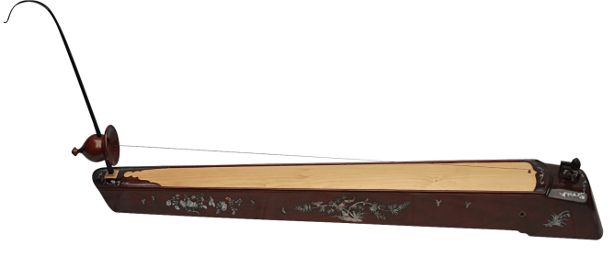
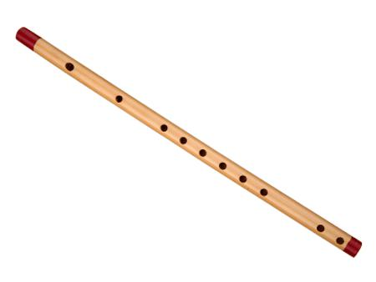
Nghe âm thanh đoán nhạc cụ
Đàn bầu
Đàn T’rưng
Đàn Kìm
Sáo

Slide 20
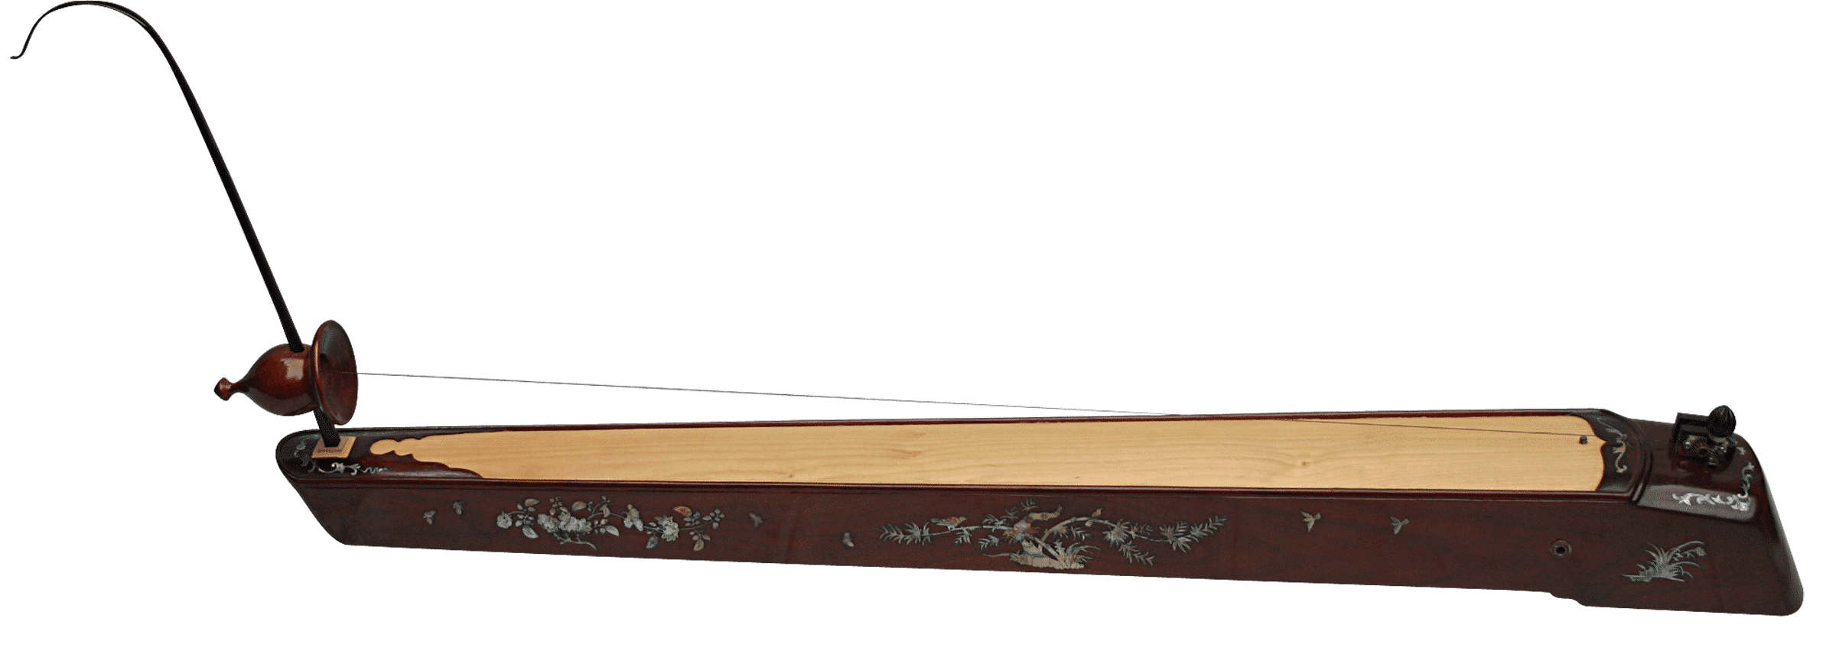
Nghe âm thanh đoán nhạc cụ
Đàn bầu

Slide 21

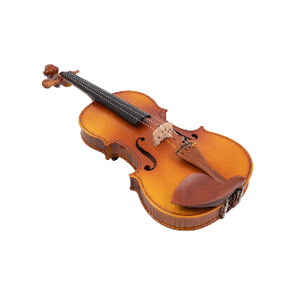
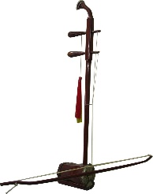
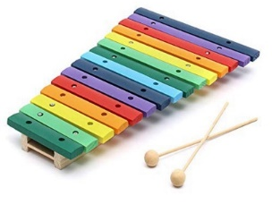
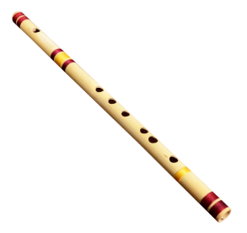
Nghe âm thanh đoán nhạc cụ
Violon
Đàn nhị
Xylophone
Sáo trúc

Slide 22
Nghe âm thanh đoán nhạc cụ
Sáo trúc

Slide 23
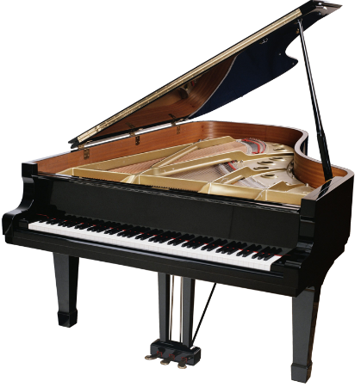
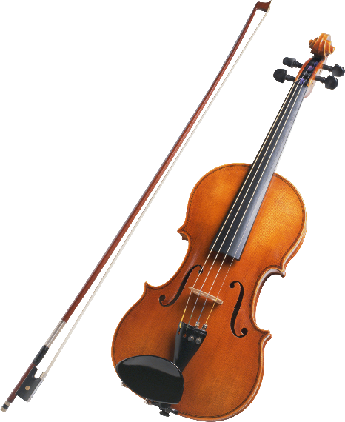
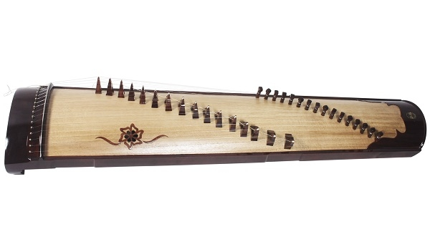
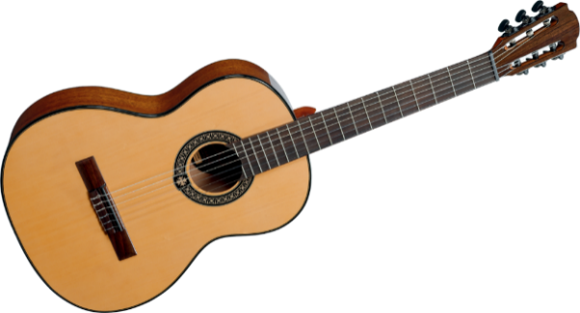
Nghe âm thanh đoán nhạc cụ
Guitar
Violon
Piano
Đàn tranh

Slide 24
Nghe âm thanh đoán nhạc cụ
Đàn tranh

Slide 26
Chúc các thầy cô giáo luôn mạnh khoẻ, hạnh phúc
Chúc các em chăm ngoan, học giỏi!

